Slide 1

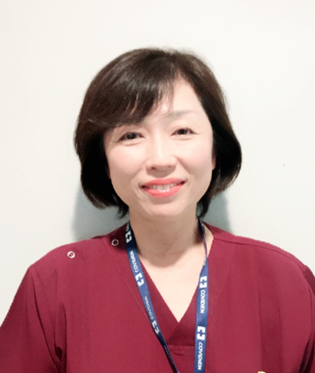
看護部の紹介
看護部理念；
高度な緩和ケアを提供し、患者・家族のQOLに尽力する
看護部の紹介
40歳以上の方は
毎年の受診を
おすすめします
【看護部目標】
全員が知識と技術を向上させ高度な緩和ケアが提供できる
多職種連携によりチーム医療を推進する
お互い様の職場風土で一人ひとりを大切にする
新診療報酬を鑑みて病院経営へ参画する
出島病院は、1995年（平成7年）に、長崎県では初となる緩和ケア病棟を発足
した歴史のある病院です。現在、緩和ケア病棟20床、一般病棟21床(10：1)を有する
小規模な病院ですが、ほとんどが緩和ケアを必要とする患者さまが入院しています。
緩和ケアに従事する認定看護師は、緩和認定3名、がん性疼痛認定1名が所属しており、
患者さま・ご家族を、かけがえのない人として尊重したケアを看護部一同、行っております。
現在の緩和ケアの考え方は、がんの治療と緩和ケアは別々に提供されるものではなく、
有機的な連携を持って継続的に提供されるものに変化してきました。
そのため、辛い症状の緩和目的での一時的な入院、ご家族が疲れたとき、お仕事などで
自宅での看病ができにくいとき、ケースにはよりますが治療と治療の間の体力回復目的など、
精一杯ケアをさせていただいております。「すべては、患者と家族のために～寄り添い、
共に、よりよく、その人らしく～」の理念をもとに、多職種チームでサポートしています。
患者さま・ご家族の大事にしているものを一緒に大事にして寄り添い、個々の人生観を
尊重したケアを行っており、看護の力が発揮できる病院です。
これまでに携わった多くの方々の努力によって、繋がれてきた緩和ケアの
精神を、次の世代に繋いでいけるように、人材育成に力をいれています。

Slide 2
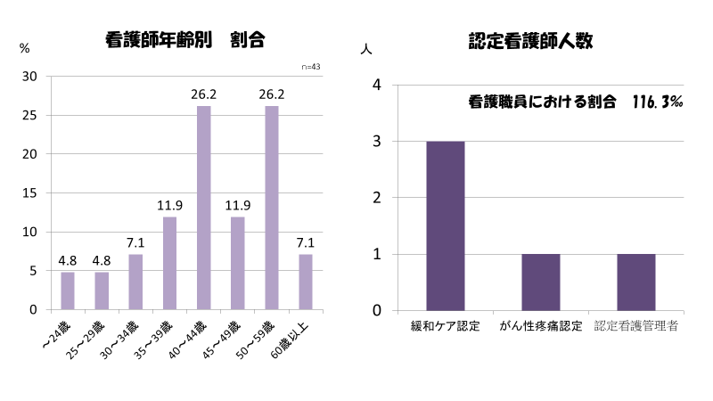
看護部の紹介
○看護単位 3単位；緩和ケア病棟、一般病棟（10:1）、外来・緩和看護外来
○看護職員 52名（看護師・看護補助者）
○看護師平均年齢 44.2歳（2019年4月現在）
○2交替制勤務
（日勤 8：45～17：30 夜勤 17：00～9：00 看護師4～5名）
○2019年 年間休日110日
（メモリアル休暇１日+リフレッシュ休暇3日+褒賞給4日 含む）
○有給休暇 採用時から付与（目標有休取得率 50%以上）

Slide 3


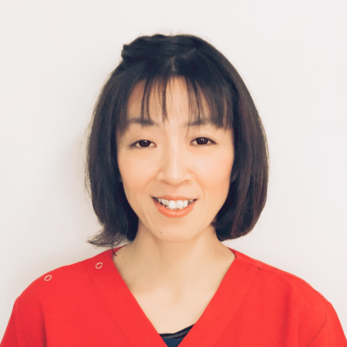
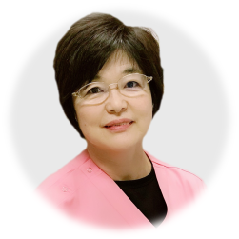
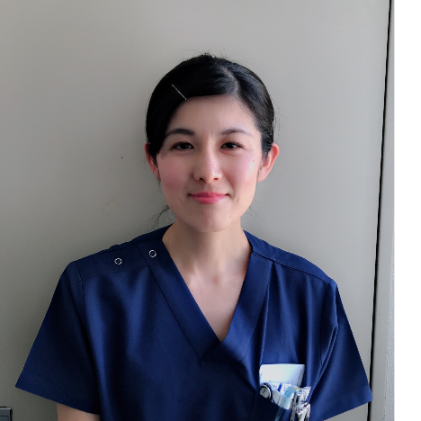




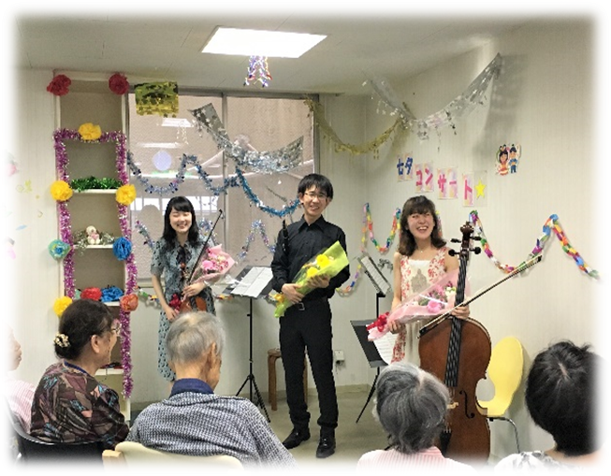
～質の高い緩和ケアの提供に一役買っています～
緩和ケア・がん性疼痛 認定看護師
～質の高い緩和ケアの提供に一役買っています～
ボランティア
セラピューティック・
ケア
ビハーラ （傾聴ボランティア）
アウトリーチ コンサート

Slide 4
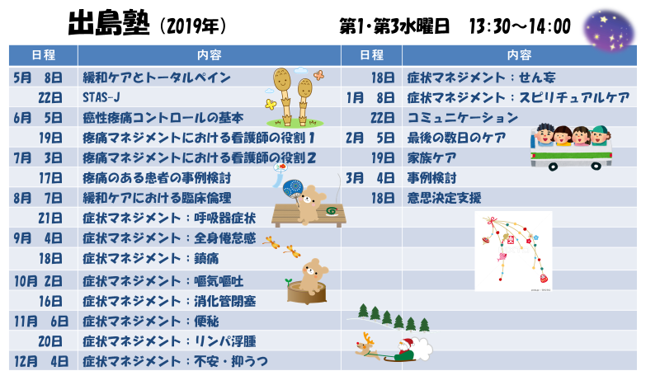
出島病院 出島塾 緩和ケア研修会
公開
公開
公開
公開
公開
公開
公開
公開
公開
公開
公開
公開
公開
公開
＊当院看護部主催の研修会です。看護師・介護師の方のご参加をお待ちしております。

